Slide 1
Claro Internet Móvel
Fernanda Bassani
Davi Domingues
09/03/2026
A nova era da internet móvel:
Dominando o Claro 5G

Slide 3

A nova era da internet Móvel:
Dominando o Claro 5G

Slide 4



NOSSOS COMBINADOS:
Manter a câmera ligada.
Desligar o áudio.​
Levantar a
mão e aguardar
(em caso de dúvida).​
Notes:
FACILITADOR:
Se o treinamento for presencial, ocultar este slide.

Slide 5
Olá!
Este é o treinamento da Claro internet móvel, nossa solução de conectividade de alta performance baseada na tecnologia 5G.
Novas franquias de 200GB e 400GB em chip de dados oferecem internet móvel ágil, flexível e sem necessidade de cabos ou instalação técnica.
Notes:
FACILITADOR
O objetivo desta capacitação é aprimorar o atendimento por meio de uma venda consultiva e qualificada.
Focaremos na importância da consulta ao mapa de cobertura e na verificação da compatibilidade dos aparelhos para assegurar a melhor entrega tecnológica.
Além disso, utilizaremos o guia de estimativa de consumo para auxiliar o cliente na escolha da franquia ideal para o seu perfil de uso, garantindo uma experiência de navegação contínua e satisfatória.
Sobre as novas franquias: com o lançamento das novas franquias de 200GB e 400GB no modelo de chip de dados, posicionamos o produto como uma alternativa ágil e flexível para quem busca mobilidade e facilidade de instalação, sem a necessidade de cabos ou visitas técnicas.

Slide 6
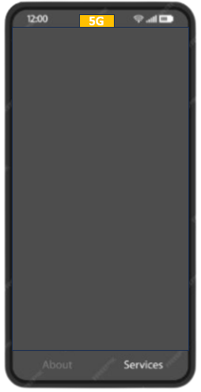
Indice
  Estratégia e
  Posicionamento
  Tecnologia
O que vamos ver
  Produto e limitações técnicas
  Franquia e estimativa de consumo
  Abordagem comercial
  Atividade

Slide 7
Indice
Por que estamos aqui?
  Estratégia e
  Posicionamento
• FWA
• Atualização de franquias
• Revisão técnica
• Revisão comercial
• Portfólio atualizado.
  Tecnologia
  Produto e limitações técnicas
  Franquia e estimativa de consumo
  Abordagem comercial
  Atividade
Notes:
Facilitador: explicar que a Claro internet móvel (FWA – Fixed Wireless Access) já integra o portfólio da companhia, porém passou por atualização nos limites de dados das franquias, exigindo uma revisão técnica e comercial.

Slide 8

Indice
O produto tem como estratégia ampliar a oferta de conectividade em regiões ou cenários onde a internet fixa tradicional não está disponível ou não atende à necessidade do cliente, utilizando a rede móvel da Claro, com destaque para a evolução tecnológica do 4.5G e do 5G.
DG – inserir imagem ilustrativa por favor
  Estratégia e
  Posicionamento
• Estratégia de conectividade
• Regiões sem internet fixa
• Alternativa à banda larga tradicional
• Rede móvel da Claro
• 4.5G
• 5G
• Expansão de cobertura
• Conectividade flexível
  Tecnologia
  Produto e limitações técnicas
  Franquia e estimativa de consumo
  Abordagem comercial
Nossa missão hoje é alinhar o discurso para que você venda mais, com mais segurança e garanta um cliente 100% satisfeito.
  Atividade
Notes:
Facilitador: explicar que o produto tem como estratégia ampliar a oferta de conectividade em regiões ou cenários onde a internet fixa tradicional não está disponível ou não atende à necessidade do cliente, utilizando a rede móvel da Claro, com destaque para a evolução tecnológica do 4.5G e do 5G.
Nossa missão hoje é alinhar o discurso para que você venda mais, com mais segurança e garanta um cliente 100% satisfeito.

Slide 9
Indice
Posicionamento
DG – inserir imagem ilustrativa por favor
Instalação rápida e sem cabos.
  Estratégia e
  Posicionamento
  Tecnologia
Aproveitamento da rede móvel 5G.
  Produto e limitações técnicas
Conectividade rápida e flexível.
  Franquia e estimativa de consumo
  Abordagem comercial
  Atividade
Notes:
Facilitador:
Mobilidade e facilidade de instalação, sem necessidade de obra ou cabeamento.
Aproveitamento da rede móvel de alta capacidade, especialmente com a expansão do 5G.
Alternativa de conectividade rápida e flexível, adequada para diferentes perfis de uso.

Slide 10
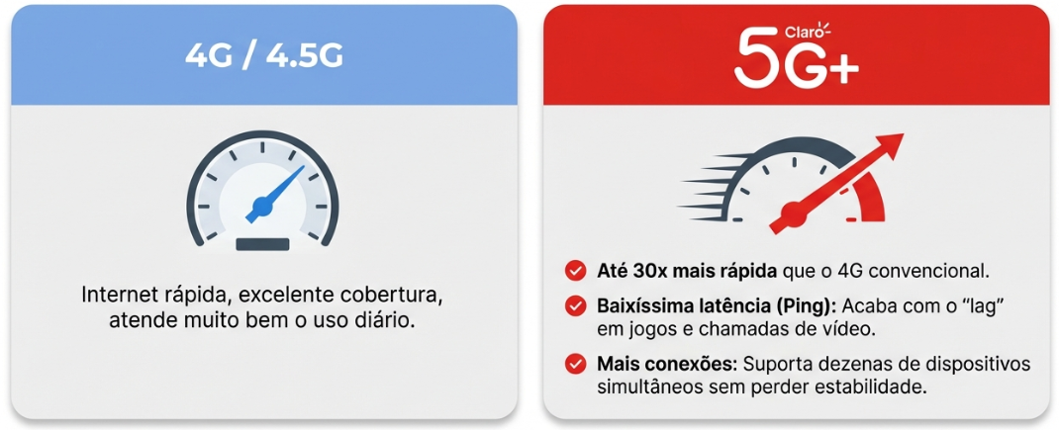
Indice
A evolução: Por que o 5G é um salto gigante?
  Estratégia e
  Posicionamento
  Tecnologia
  Produto e limitações técnicas
  Franquia e estimativa de consumo
-
  Abordagem comercial
  Atividade
Notes:
Facilitador:
4G/4.5G - Internet rápida, excelente cobertura, atende muito bem o uso diário.
5G+
Até 30x mais rápida que o 4G convencional.
Baixa latência (ping): Acaba com o “lag” em jogos e chamadas de vídeo.
Mais conexões: Suporta dezenas de dispositivos simultâneos sem perder estabilidade.

Slide 11
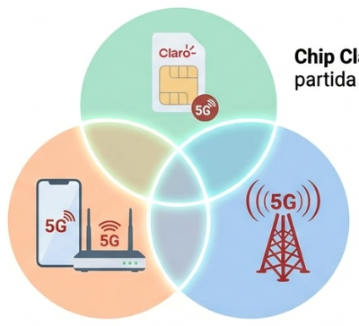
Indice
A tríade do 5G
  Estratégia e
  Posicionamento
Chip
Claro 5G
  Tecnologia
  Produto e limitações técnicas
  Franquia e estimativa de consumo
Cobertura 5G
  Abordagem comercial
Aparelho 5G
  Atividade
Cobertura 5G
Notes:
Facilitador:
Para o cliente viver a verdadeira experiência 5G, ele precisa obrigatoriamente da combinação perfeita destes três elementos.
Chip Claro 5G: O ponto de partida da conexão.
Aparelho 5G: O dispositivo (smartphone, tablet ou roteador FWA) precisa ser compatível com a tecnologia.
Cobertura 5G: Estar em uma zona com sinal 5G ativo.

Slide 12

Sempre que houver cobertura, o 5G será a melhor experiência de rede!

Slide 13




Indice
Conectividade
Frequência
Velocidade
  Estratégia e
  Posicionamento
  Tecnologia
  Produto e limitações técnicas
Download
Disponibilidade
  Franquia e estimativa de consumo
Cobertura 5G
  Abordagem comercial
  Atividade
Notes:
Facilitador:
Frequências: FREQUÊNCIAS DEDICADAS AO 5G COM A AQUISIÇÃO DAS FAIXAS 3,5GHZ E 2,3GHZ
Velocidade: ATÉ 30X MAIS RÁPIDO QUE O 4G CONVENCIONAL
Download: DOWNLOAD DE VÍDEOS DE 1GB A PARTIR DE 10 SEGUNDOS
Disponibilidade: LANÇAMENTO EM VÁRIAS CIDADES E EXPANSÃO CONSTANTE PARA OUTRAS!

Slide 14


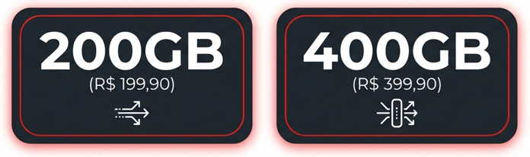
Indice
Agora é o CHIP
  Estratégia e
  Posicionamento
A mudança: apenas chip de dados
  Tecnologia
  Produto e limitações técnicas
  Franquia e estimativa de consumo
Cobertura 5G
  Abordagem comercial
  Atividade
Bônus SVAs premium inclusos
Notes:
Facilitador:.
O roteador não está sendo comercializado no momento
Bônus: Skeelo, Claro Banca, Babbel.

Slide 15






Indice
Internet para sua casa ou para levar onde você quiser
(Consulte a zona de cobertura)
  Estratégia e
  Posicionamento
Sempre conectado e compartilhar Wi-Fi
Cobertura 4G e 5G da Claro
Várias cidades
  Tecnologia
  Produto e limitações técnicas
  Franquia e estimativa de consumo
Cobertura 5G
Até 30x mais rápida que o G4
Instalação fácil e sem técnicos
Pacote extra
  Abordagem comercial
  Atividade
Bônus SVAs premium inclusos
Notes:
Facilitador:
Ideal para quem quer estar sempre conectado e compartilhar Wi-Fi
Franquia acabou, internet reduziu, tem pacote extra

Slide 16

Indice
O que o cliente precisa para usar o 5G
Ser cliente Claro
  Estratégia e
  Posicionamento
  Tecnologia
Ter um aparelho compatível com a rede 5G+
  Produto e limitações técnicas
  Franquia e estimativa de consumo
Cobertura 5G
Estar dentro da área de cobertura
  Abordagem comercial
  Atividade
Bônus SVAs premium inclusos
Notes:
Facilitador:
A expansão do serviço, alinhada ao foco institucional em 5G — com destaque para o 5G SA — demanda o alinhamento das equipes de vendas, reciclagem tecnológica, padronização da abordagem comercial e orientação clara sobre consumo e franquias, a fim de garantir uma experiência adequada ao cliente, evitando frustrações e possíveis reclamações.

Slide 17
A consulta ao Mapa de cobertura é obrigatória e deve ser realizada antes da confirmação da venda.

Slide 18
Indice
Cobertura
  Estratégia e
  Posicionamento
Perfis leves
10-20GB
para navegação
Perfis intensos
acima de 200GB
  Tecnologia
  Produto e limitações técnicas
  Franquia e estimativa de consumo
Cobertura 5G
  Abordagem comercial
  Atividade
Bônus SVAs premium inclusos
Ao atingir o limite, a velocidade cai para 1 Mbps. ​
Para voltar ao 5G, é possível contratar pacotes extras.​
Notes:
Facilitador:
O portfólio de 200GB e 400GB atende desde perfis leves (10-20GB para navegação) até intensos (acima de 200GB para home office e jogos), exigindo sempre o uso de termos estimativos na venda para evitar riscos jurídicos.
Ao atingir o limite, a velocidade é reduzida para 1 Mbps em vez de ser interrompida.
Para restabelecer a ultravelocidade do 5G, o cliente pode contratar pacotes adicionais de 3GB a 20GB.

Slide 19
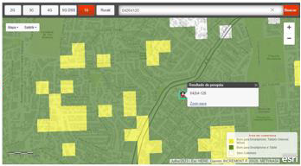

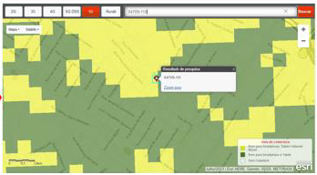
Indice
Cobertura
Cenário de CEP sem boa experiência
Cor verde
  Estratégia e
  Posicionamento
  Tecnologia
Cenário de CEP com boa experiência
Cor amarela
  Produto e limitações técnicas
  Franquia e estimativa de consumo
Cobertura 5G
  Abordagem comercial
  Atividade
Bônus SVAs premium inclusos
Notes:
Facilitador:
A expansão do serviço, alinhada ao foco institucional em 5G — com destaque para o 5G SA — demanda o alinhamento das equipes de vendas, reciclagem tecnológica, padronização da abordagem comercial e orientação clara sobre consumo e franquias, a fim de garantir uma experiência adequada ao cliente, evitando frustrações e possíveis reclamações.

Slide 20



Indice
A comunicação
A comunicação é essencial para garantir clareza, alinhamento e confiança em qualquer processo.
  Estratégia e
  Posicionamento
  Tecnologia
  Produto e limitações técnicas
  Franquia e estimativa de consumo
Cobertura 5G
  Abordagem comercial
  Atividade
Bônus SVAs premium inclusos
Notes:
Facilitador:

Slide 21
Indice
Sinal vermelho: o que não dizer/fazer
  Estratégia e
  Posicionamento
  Tecnologia
• Prometer equivalência com fibra
• Garantir velocidade fixa
• Indicar marcas de roteadores
• Apresentar cálculos garantidos de consumo.
  Produto e limitações técnicas
  Franquia e estimativa de consumo
Cobertura 5G
  Abordagem comercial
  Atividade
Bônus SVAs premium inclusos
Notes:
Facilitador:
Não prometer equivalência total com a internet cabeada/fibra.
Não garanta velocidade fixa ou estabilidade absoluta (é uma rede móvel sujeita a variações).
Não indique marcas ou modelos específicos de roteadores.
Não faça cálculos fechados e garantidos de consumo.

Slide 22
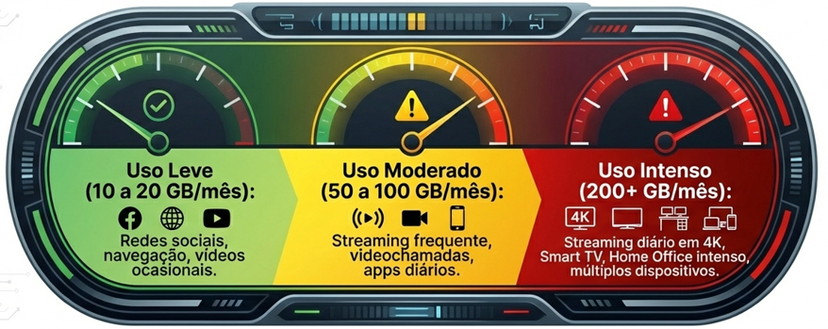
Indice
Sinal amarelo: como falar
  Estratégia e
  Posicionamento
Use sempre uma linguagem de estimativa.
Não faça garantias
  Tecnologia
  Produto e limitações técnicas
  Franquia e estimativa de consumo
Cobertura 5G
  Abordagem comercial
  Atividade
Bônus SVAs premium inclusos
Notes:
Facilitador:
Uso leve: Redes sociais, navegação, vídeos ocasionais.
Uso moderado: Streaming frequente, videochamadas, apps diários.
Uso intenso: Streaming diário em 4K, Smart TV, Home Office intenso, múltiplos dispositivos.

Slide 23
Indice
Sinal verde: validações
  Estratégia e
  Posicionamento
Perguntar sobre o tipo de uso
Verifique o tipo de dispositivo
Consulte a cobertura.
Apresente a solução.
  Tecnologia
  Produto e limitações técnicas
  Franquia e estimativa de consumo
Cobertura 5G
  Abordagem comercial
  Atividade
Bônus SVAs premium inclusos
Notes:
Facilitador:
1 – Pergunte: “Você pretende usar mais para streaming, trabalho ou navegação? Quantas pessoas vão usar?”
2 – Pergunte: “O dispositivo onde o(a) senhor(a) vai colocar o chip é compatível com a rede 5G?”
3 – Acesse o mapa na mesma hora com o CEP do cliente.
4 – Direcione o discurso para os benefícios da mobilidade e alta franquia (200GB ou 400 GB) baseada no perfil dele.

Slide 24
Indice
Afinando o discurso: Dicas de comunicação
  Estratégia e
  Posicionamento
Evite dizer | Prefira dizer
É uma internet igualzinha à cabeada/fibra. | É uma conectividade móvel de alta performance com a liberdade da rede 5G.
Eu garanto que a velocidade vai ser x. | Com a tecnologia 5G na sua área, você terá uma navegação de altíssima velocidade, superando o 4G.
Pode comprar qualquer roteador. | Apenas certifique-se de que o dispositivo ou roteador escolhido seja compatível com a rede 5G.
  Tecnologia
  Produto e limitações técnicas
  Franquia e estimativa de consumo
Cobertura 5G
  Abordagem comercial
  Atividade
Bônus SVAs premium inclusos
Notes:
Facilitador:
Palavras têm poder!
Veja como pequenos ajustes na fala geram clientes muito mais confiantes.

Slide 25






Recapitulando
DG – Sugestões de ícones
Estratégia e posicionamento
Tecnologia
Produto e limitações técnicas
Franquia e estimativa de consumo
Abordagem comercial
Notes:
Facilitado(a):
Estratégia e posicionamento: focar na alta performance do 5G como uma solução de conectividade móvel e flexível, sem prometer equivalência à internet por fibra.
Tecnologia: utilizar a tecnologia FWA para garantir ultravelocidade e baixa latência, priorizando sempre a rede 5G para a melhor experiência.
Produto e limitações técnicas: realizar a venda do chip de dados vinculada à consulta obrigatória de cobertura e à compatibilidade do aparelho do cliente.
Franquia e estimativa de consumo: oferecer os novos planos de 200GB e 400GB com SVAs inclusos, orientando sobre a redução para 1 Mbps após o uso total.
Abordagem comercial: praticar a venda consultiva, identificando o perfil de uso e utilizando estimativas de consumo para garantir a satisfação do cliente.

Slide 26
DG - Inserir uma imagem ilustrativa
O futuro da internet é móvel e ágil. Vamos reforçar o conteúdo para realizar vendas qualificadas com excelência no 5G.

Slide 27








Indice
DG – A ideia é termos um ponteiro que gira sobre a roleta. O cursista clica na fatia e o ponteiro para sobre ela
  Estratégia e
  Posicionamento
  Tecnologia
Gire a roleta e faça uma escolha:
  Produto e limitações técnicas
  Franquia e estimativa de consumo
Cobertura 5G
DG – A roleta vai girar, e conforme o clique, é selecionada uma fatia. Ao selecionar, aparecerá a resposta
  Abordagem comercial
  Atividade
Bônus SVAs premium inclusos

Slide 28
Cor amarela.
Indice
DG – A ideia é termos um ponteiro que gira sobre a roleta. O cursista clica na fatia e o ponteiro para sobre ela
No mapa de consulta, qual cor indica a intensidade de sinal 5G que possibilita a melhor experiência de uso ao cliente?
  Estratégia e
  Posicionamento
  Tecnologia
  Produto e limitações técnicas
  Franquia e estimativa de consumo
Cobertura 5G
DG – A roleta vai girar, e conforme o clique, é selecionada uma fatia. Ao selecionar, aparecerá a resposta
  Abordagem comercial
Resposta:
Cor amarela
  Atividade
Bônus SVAs premium inclusos
Notes:
Facilitador(a): "É fundamental que o vendedor saiba interpretar o mapa corretamente, pois a cor verde indica um cenário sem a experiência ideal para o 5G. A cor amarela é o ponto de partida. Lembrem a equipe de que essa consulta por CEP ou endereço é obrigatória e serve para garantir que o cliente realmente usufrua da ultravelocidade que está contratando, evitando frustrações e cancelamentos".

Slide 29
Indice
DG – A ideia é termos um ponteiro que gira sobre a roleta. O cursista clica na fatia e o ponteiro para sobre ela
  Estratégia e
  Posicionamento
Quais são as novas franquias disponíveis para o plano Claro Internet Móvel?
  Tecnologia
  Produto e limitações técnicas
  Franquia e estimativa de consumo
Cobertura 5G
WEB – A roleta vai girar, e conforme o clique, é selecionada uma fatia. Ao selecionar, aparecerá a resposta
  Abordagem comercial
  Atividade
Bônus SVAs premium inclusos
Resposta:
200GB e 400GB
Notes:
Facilitador(a): "Pessoal, estas são atualmente as maiores franquias de navegação do mercado para este segmento. Elas foram desenhadas para atender perfis que consomem muitos dados, como usuários intensos que fazem streaming diário, trabalham em home office ou são gamers."

Slide 30
Indice
DG – A ideia é termos um ponteiro que gira sobre a roleta. O cursista clica na fatia e o ponteiro para sobre ela
  Estratégia e
  Posicionamento
Qual é a tecnologia que deve ser o foco prioritário na estratégia comercial do produto?
  Tecnologia
  Produto e limitações técnicas
  Franquia e estimativa de consumo
Cobertura 5G
WEB – A roleta vai girar, e conforme o clique, é selecionada uma fatia. Ao selecionar, aparecerá a resposta
  Abordagem comercial
  Atividade
Bônus SVAs premium inclusos
Resposta:
Tecnologia 5G
Notes:
Facilitador(a) "A prioridade no 5G é estratégica porque ele entrega a melhor experiência de rede, chegando a ser até 30 vezes mais rápido que o 4G convencional. Nosso papel é posicionar a Claro como líder nessa evolução tecnológica."

Slide 31
Indice
DG – A ideia é termos um ponteiro que gira sobre a roleta. O cursista clica na fatia e o ponteiro para sobre ela
  Estratégia e
  Posicionamento
Qual consulta é obrigatória e deve ser realizada antes da confirmação da venda?
  Tecnologia
  Produto e limitações técnicas
  Franquia e estimativa de consumo
Cobertura 5G
WEB – A roleta vai girar, e conforme o clique, é selecionada uma fatia. Ao selecionar, aparecerá a resposta
  Abordagem comercial
  Atividade
Resposta:
Consulta ao mapa de cobertura
Bônus SVAs premium inclusos
Notes:
Facilitador(a): "A consulta por CEP ou endereço é o que garante que o cliente terá uma boa experiência. No mapa, as áreas em amarelo indicam a melhor intensidade de sinal 5G; vender sem essa validação gera frustração e reclamações futuras."

Slide 32
Indice
DG – A ideia é termos um ponteiro que gira sobre a roleta. O cursista clica na fatia e o ponteiro para sobre ela
  Estratégia e
  Posicionamento
Devido à interrupção temporária na venda de roteadores, o que está sendo comercializado atualmente?
  Tecnologia
  Produto e limitações técnicas
  Franquia e estimativa de consumo
Cobertura 5G
WEB – A roleta vai girar, e conforme o clique, é selecionada uma fatia. Ao selecionar, aparecerá a resposta
  Abordagem comercial
  Atividade
Resposta:
Apenas o chip de dados (SIMCard)
Bônus SVAs premium inclusos
Notes:
Facilitador(a): "Como estamos focados na venda do chip, lembrem-se de que não devemos indicar marcas ou modelos específicos de roteadores externos. O foco é a conectividade e a mobilidade que o nosso chip proporciona."

Slide 33
Indice
DG – A ideia é termos um ponteiro que gira sobre a roleta. O cursista clica na fatia e o ponteiro para sobre ela
  Estratégia e
  Posicionamento
Para qual velocidade a conexão é reduzida após o consumo total da franquia de dados?
  Tecnologia
  Produto e limitações técnicas
  Franquia e estimativa de consumo
Cobertura 5G
WEB – A roleta vai girar, e conforme o clique, é selecionada uma fatia. Ao selecionar, aparecerá a resposta
  Abordagem comercial
  Atividade
Bônus SVAs premium inclusos
Resposta:
1 Mbps
Notes:
Facilitador(a): "O diferencial aqui é que o cliente não fica sem internet. A velocidade reduz, mas ele tem a opção de contratar pacotes adicionais de 3GB a 20GB para continuar navegando na ultravelocidade do 5G até o fim do ciclo."

Slide 34
Indice
DG – A ideia é termos um ponteiro que gira sobre a roleta. O cursista clica na fatia e o ponteiro para sobre ela
  Estratégia e
  Posicionamento
Além de estar em área de cobertura, o que o cliente precisa possuir para navegar na rede 5G+?
  Tecnologia
  Produto e limitações técnicas
  Franquia e estimativa de consumo
Cobertura 5G
WEB – A roleta vai girar, e conforme o clique, é selecionada uma fatia. Ao selecionar, aparecerá a resposta
  Abordagem comercial
  Atividade
Resposta:
Dispositivo compatível com a tecnologia 5G
Bônus SVAs premium inclusos
Notes:
Facilitador(a): "Essa é uma parte fundamental da nossa venda consultiva. Não adianta ter o chip e a cobertura se o dispositivo do cliente não suportar a tecnologia. Sempre confirmem se o dispositivo dele é compatível com o 5G+."

Slide 35
Indice
DG – A ideia é termos um ponteiro que gira sobre a roleta. O cursista clica na fatia e o ponteiro para sobre ela
  Estratégia e
  Posicionamento
Qual promessa de equivalência o vendedor deve evitar durante a argumentação de venda?
  Tecnologia
  Produto e limitações técnicas
  Franquia e estimativa de consumo
Cobertura 5G
WEB – A roleta vai girar, e conforme o clique, é selecionada uma fatia. Ao selecionar, aparecerá a resposta
  Abordagem comercial
Resposta:
Equivalência com a internet cabeada ou fibra óptica
  Atividade
Bônus SVAs premium inclusos
Notes:
Facilitador(a) "Este é o ponto mais sensível para evitar riscos jurídicos: o produto é uma solução de conectividade móvel de alta performance. Ele oferece mobilidade e instalação imediata, mas a estabilidade depende de fatores externos, por isso nunca prometam que é igual à fibra."

Slide 36
Finalizamos nosso treinamento.
Ofereça aos clientes instalação simples e ultravelocidade 5G+, garantindo a franquia ideal para uma navegação surpreendente.
Boas vendas!

